Slide 1
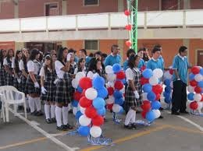
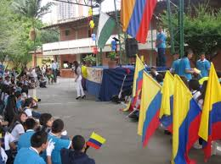
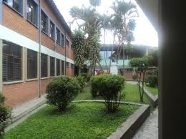
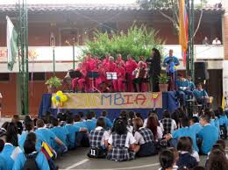
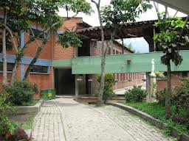
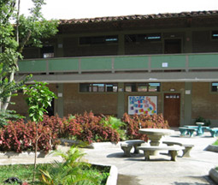
AVANCES PROYECTO PLAN ESCOLAR DE GESTIÓN DEL RIESGO

Slide 2
ACCIONES:
PROYECTO PLAN DE GESTIÓN DEL RIESGO ESCOLAR.
INVENTARIO DE RIESGOS INSTITUCIONALES (FOTOS).
INVENTARIO CRUZ ROJA Y BOTIQUIN.
SIMULACRO DE EVACUACIÓN.
DOTACIÓN BOTIQUIN – PRIMEROS AUXILIOS.
SEÑALIZACIÓN Y EXTINTORES.
CAPACITACIÓN A DOCENTES Y ESTUDIANTES.
Notes:
2

Slide 3
CAPACITACIONES
RESPONSABLE | CAPACITACIONES | No . CAPACITADOS | FECHA
WILSON ARRUBLA | PROYECTO PLAN DE GESTIÓN DEL REISGO ESCOLAR DE LA INSTITUCIÓN EDUCATIVA JOSÉ FELIX DE RESTREPO VÉLEZ |  | 22 de mayo 2013
 |  | Profesores básica secundaria
MUNICIPIO | BRIGADISTAS DE TODOS LOS GRUPOS LIDERES | 67 | JULIO 18 HASTA AGOSTO 29
BRIGADAS BOMBEROS GESTIÓN DE RIESGO MUNICIPIO CRUZ ROJA | ESTRATEGIAS Y LOGISTICA PARA REALIZAR SIMULACRO | 7 | ABRIL 25
SERGIO GALLEGO | INSTRUCCIONES FRENTE A FACTORES DE RIESGO | PROFESORES DIRECTIVOS | AGOSTO 6 DE 2013

Slide 4
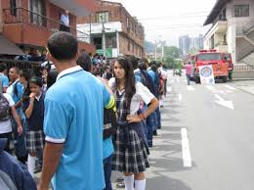
SIMULACRO
FECHA: Mayo 29 de 2013
ENTIDAD: Colegio José Félix de Restrepo
ACTIVIDAD: Simulacro de evacuación
HORA PROGRAMADA: 10:00am
GUION DEL SIMULACRO: Se simula una explosión que produce incendio y causa lesiones a siete estudiantes se activa el sistema de alerta para convocar a la brigada de salud y al comité de emergencias.
OBJETIVOS: Determinar la reacción de la brigada y el comité de emergencia evaluando los conocimientos adquiridos y que fueron proporcionados por la Cruz Roja Colombiana y el Área Metropolitana. De igual forma identificar la capacidad de respuesta de la unidad Municipal de Gestión del Riegos y de los grupos de apoyo: Bomberos, policía y tránsito.

Slide 5
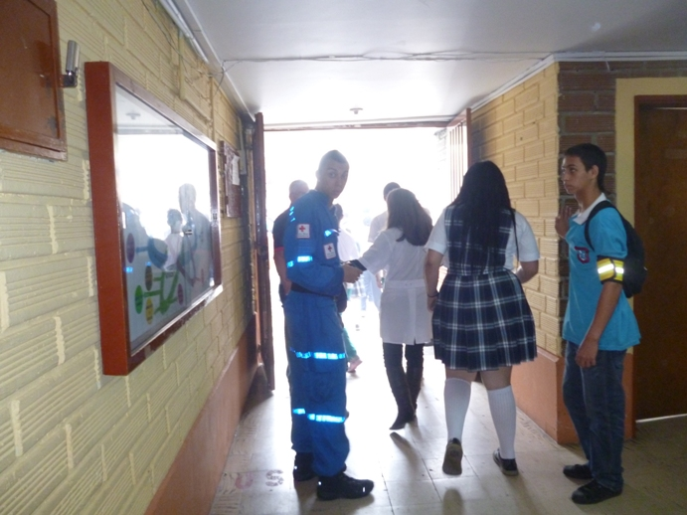
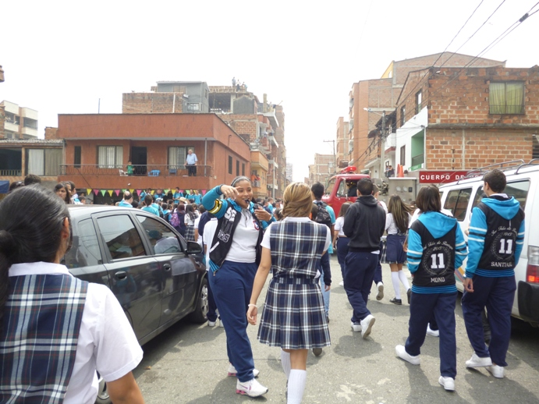
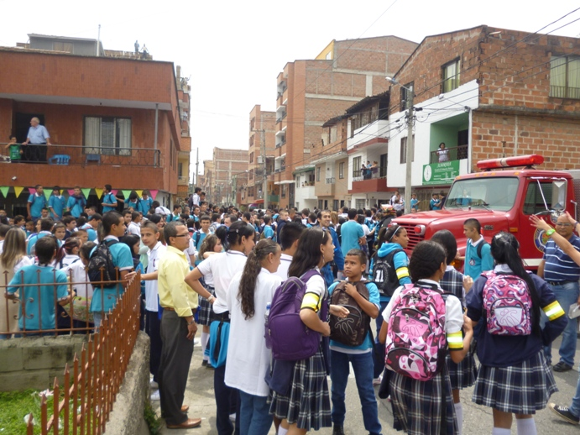
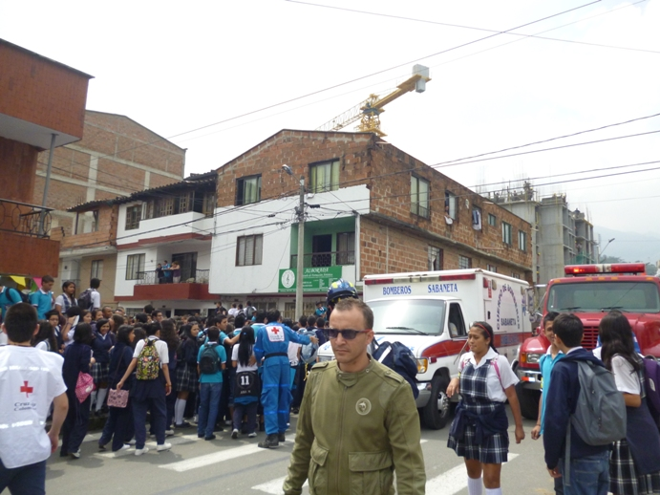

Slide 6
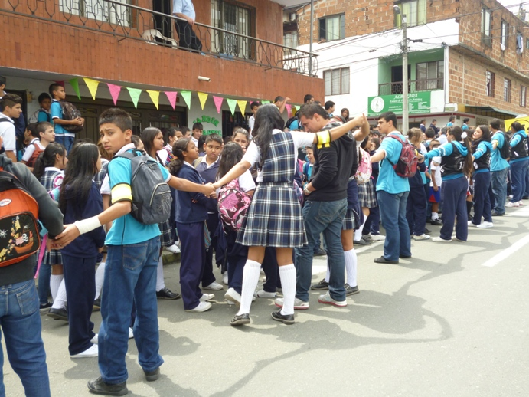
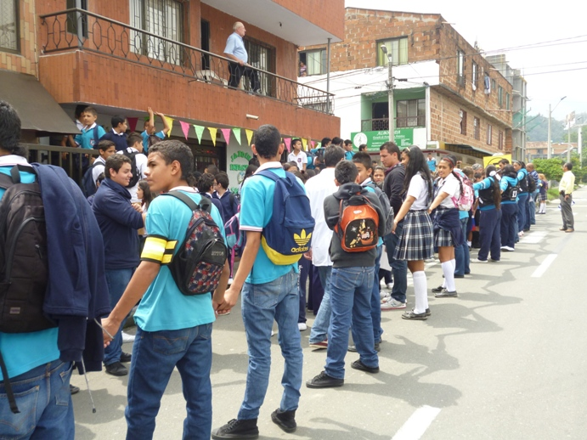
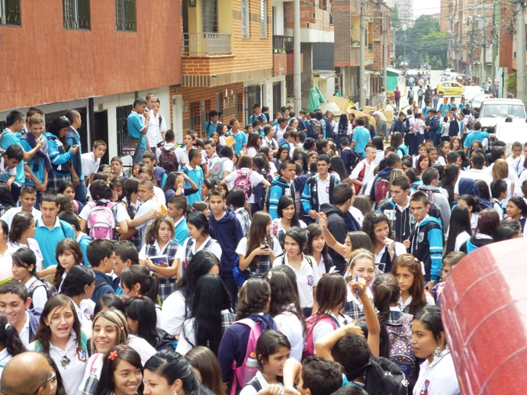
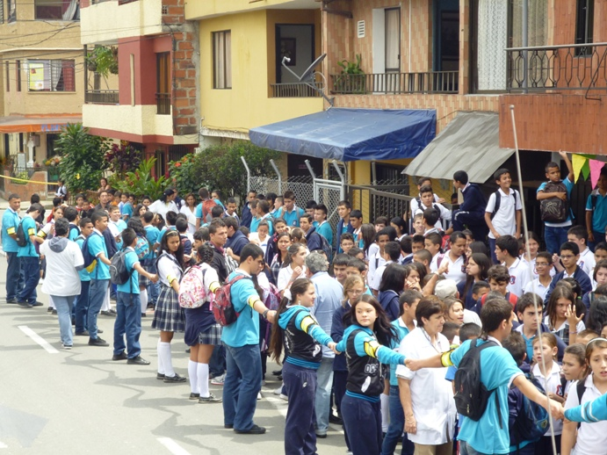

Slide 7
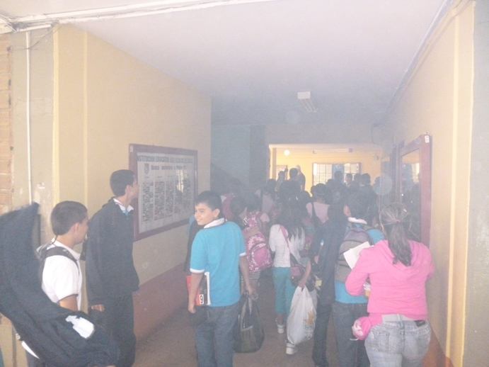
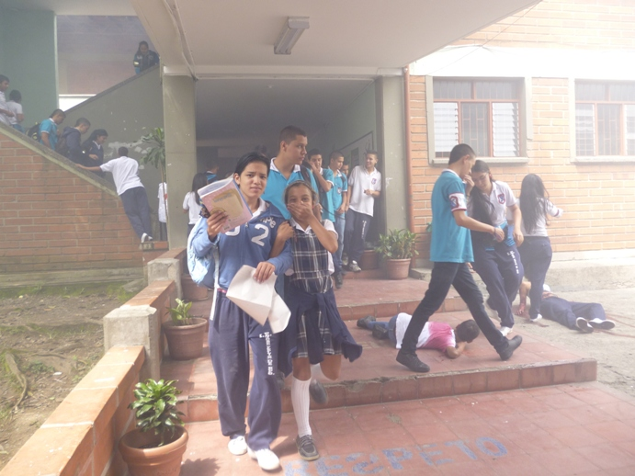
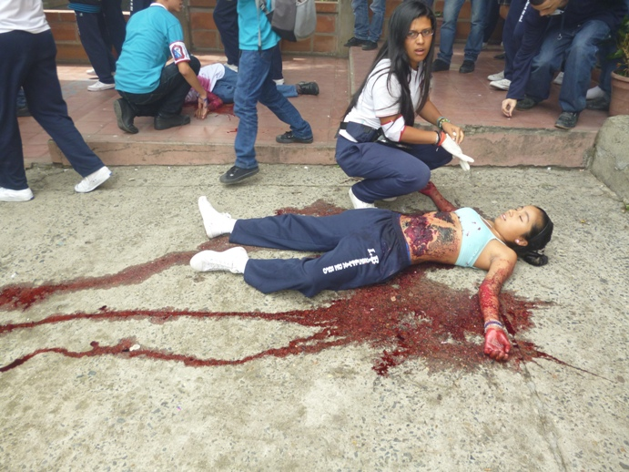
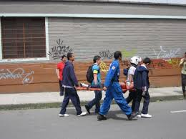

Slide 8
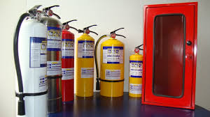
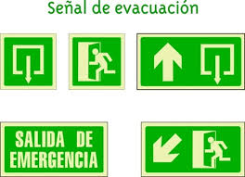
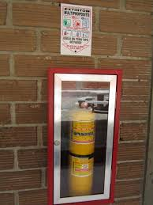
EXTINTORES SEÑALIZACIÓN BOTIQUIN

Slide 9
OTRAS ACCIONES
MANTENIMIENTO DE LA PLANTA FÍSICA
PROYECTO DE EMBELLECIMIENTO
PROYECTO MURALES
ACTIVACIÓN DE BRIGADAS
ARTICULACIÓN CON PRAES (manejo de residuos sólidos, ubicación de canecas)

